Slide 1
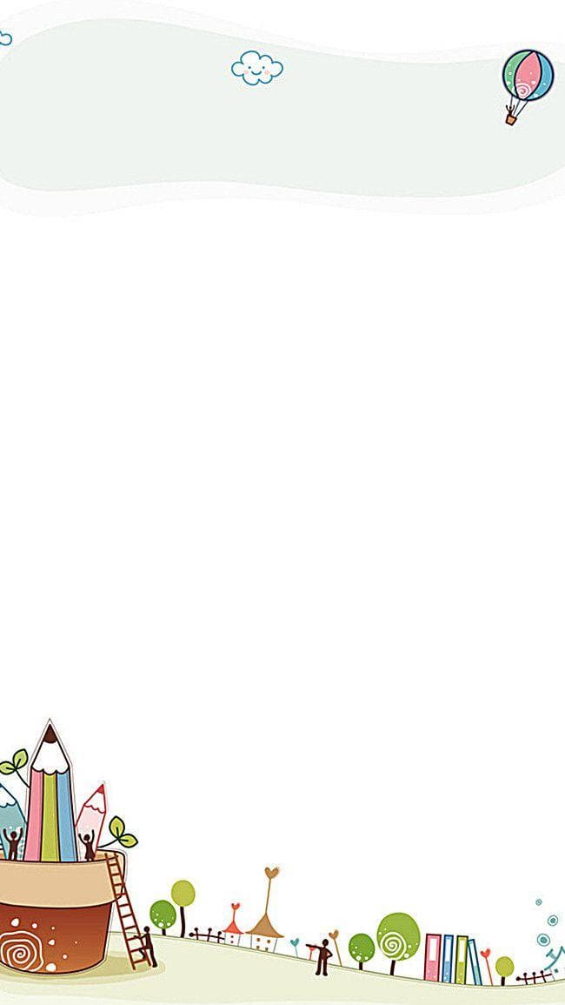

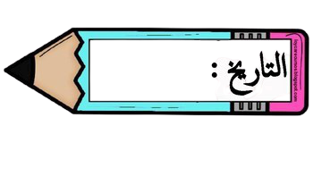

3 - 3
قبل ، بـعد
أ.أحـمـد الأحـمـدي @ahmad9963

Slide 2
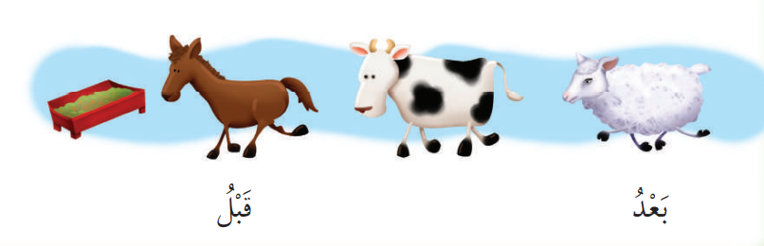
فكرة الدرس
أصف ترتيب الحوادث ، والأشياء والأماكن باستعمال :
قبل ، بعـد
المفردات
قبل
بـعـد
أ.أحـمـد الأحـمـدي @ahmad9963

Slide 3
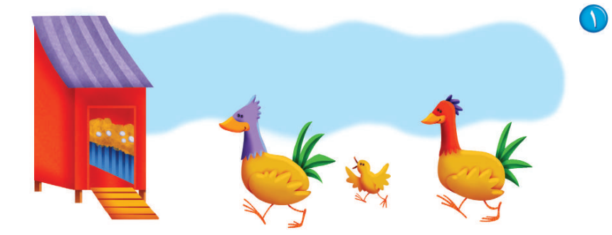
يحوط الطالب الديك الذي يسير قبل الكتكوت .
أ.أحـمـد الأحـمـدي @ahmad9963

Slide 4
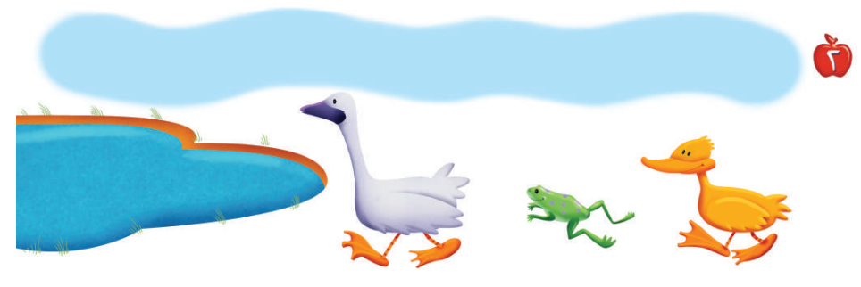
يحوط الطالب الطـير الذي بعد الضفدع .
أ.أحـمـد الأحـمـدي @ahmad9963

Slide 5

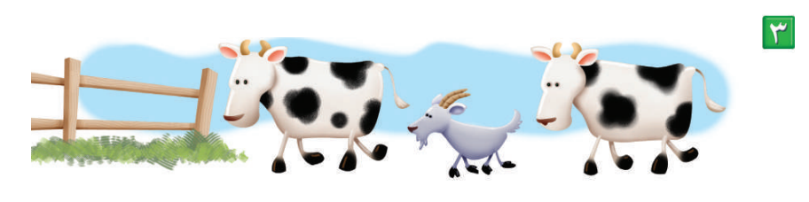
أ.أحـمـد الأحـمـدي @ahmad9963

Slide 6
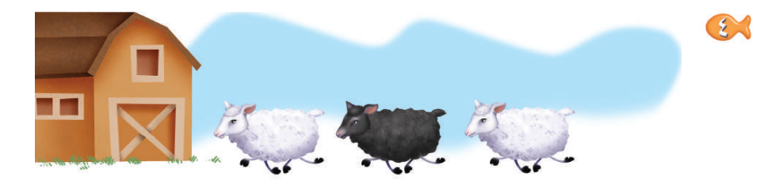
أ.أحـمـد الأحـمـدي @ahmad9963

Slide 7


أ.أحـمـد الأحـمـدي @ahmad9963

Slide 8

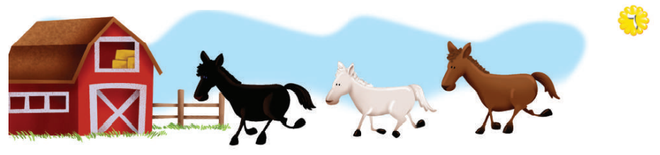
أ.أحـمـد الأحـمـدي @ahmad9963

Slide 9
طلابي المبدعين بعد أخذ قسطاً من الراحة
توجه إلى منصة مدرستي لحل الواجب ..
بالتوفيق للجميع
أ.أحـمـد الأحـمـدي @ahmad9963

